Slide 1



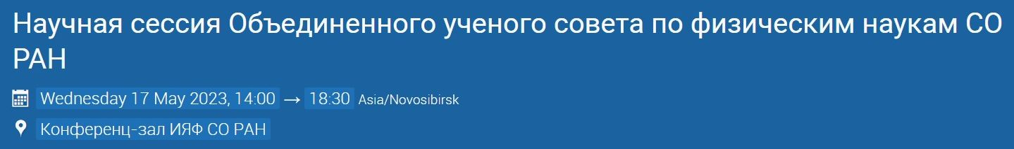


АЛМАЗ В ЭЛЕКТРОНИКЕ, ФОТОНИКЕ И КВАНТОВЫХ ТЕХНОЛОГИЯХ
Евгений Игоревич Липатов
Лаборатория квантовых информационных технологий,
Радиофизический факультет, Томский государственный университет
Институт сильноточной электроники СО РАН, г. Томск
г. Новосибирск, 17.05.2023

Slide 2
Структура доклада
Оптические и электронные свойства
Синтез алмаза
Электроника и фотоника
Алмазные лазеры (алмазеры)
Квантовые технологии

Slide 3
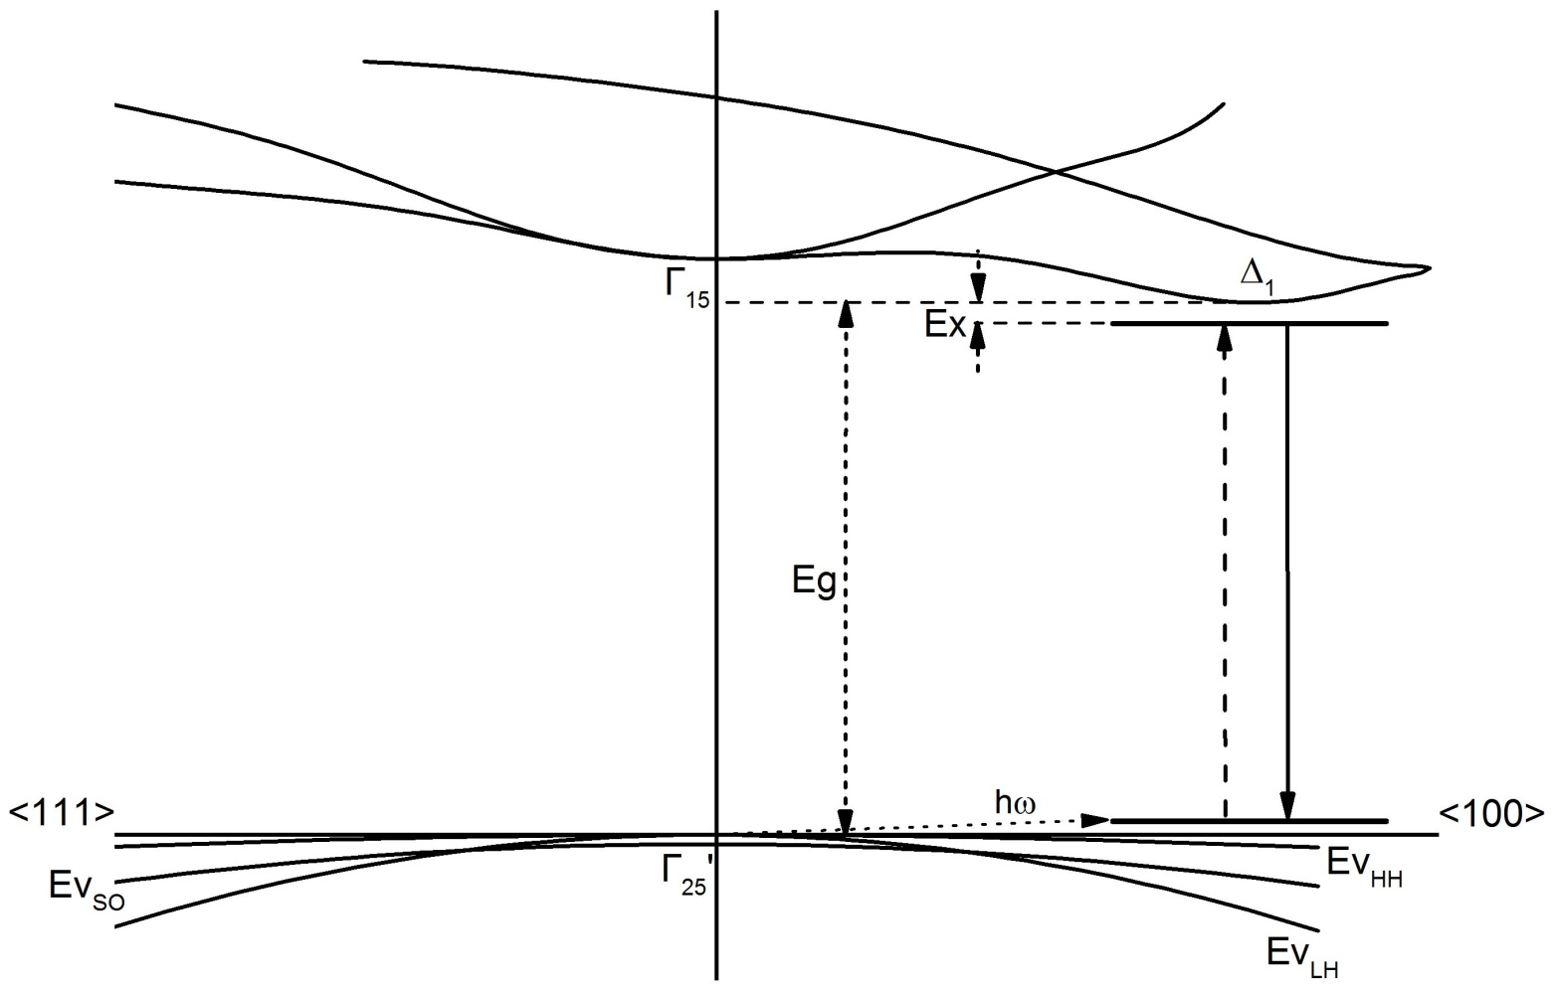
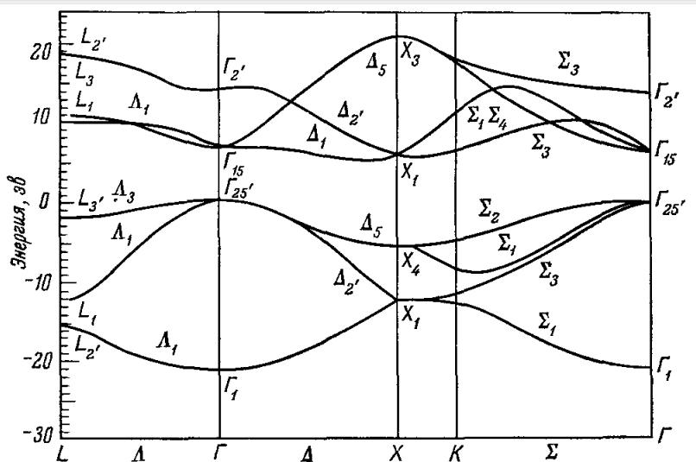
Зонная структура алмаза
Буберман Г.С. Зонная структура алмазов // УФН, 103, с. 675-704, 1971
Подвижность носителей заряда при малых полях, см²/(В×с)
Носитель | Алмаз (sp³-C) | Графен (sp²-С) | Оксид галлия (β-Ga₂O₃) | Карбид кремния (4H-SiC) | Нитрид галлия (GaN) | Арсенид галлия (GaAs) | Кремний (Si) | Германий (Ge)
электронов | 4500 | 15000 | 300 | 900 | 2000 | 8500 | 1500 | 3900
дырок | 3800 | 15000 | 10⁻⁶ | 320 | 850 | 400 | 450 | 1900
E_{g}^{indirect} (Γ_{25′}→Δ₁)= 5.49 эВ;
E_{g}^{direct} (Γ_{25′}→ Γ₁₅)= 7.3 эВ

Slide 4
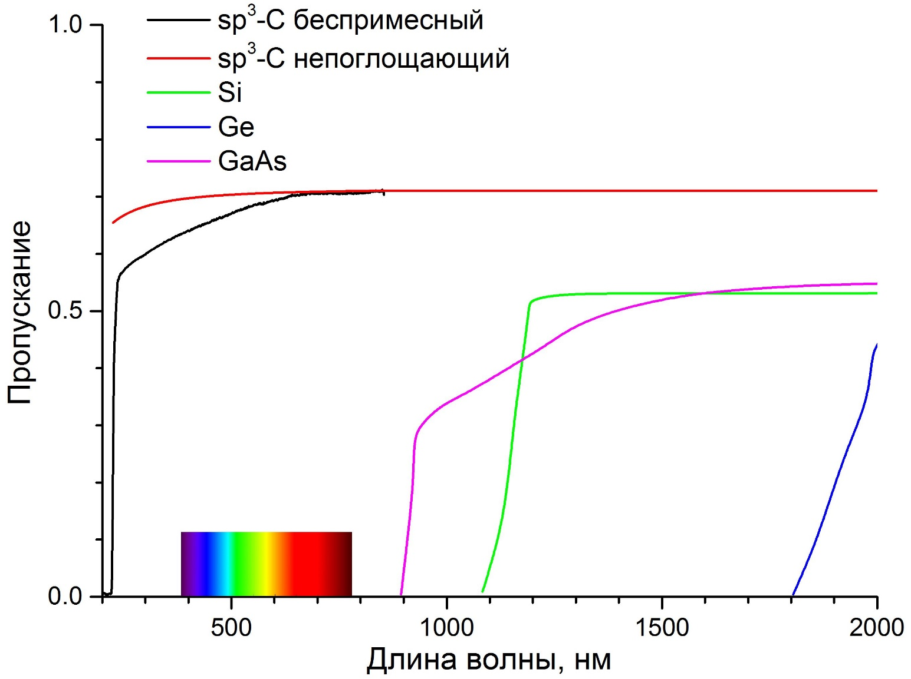
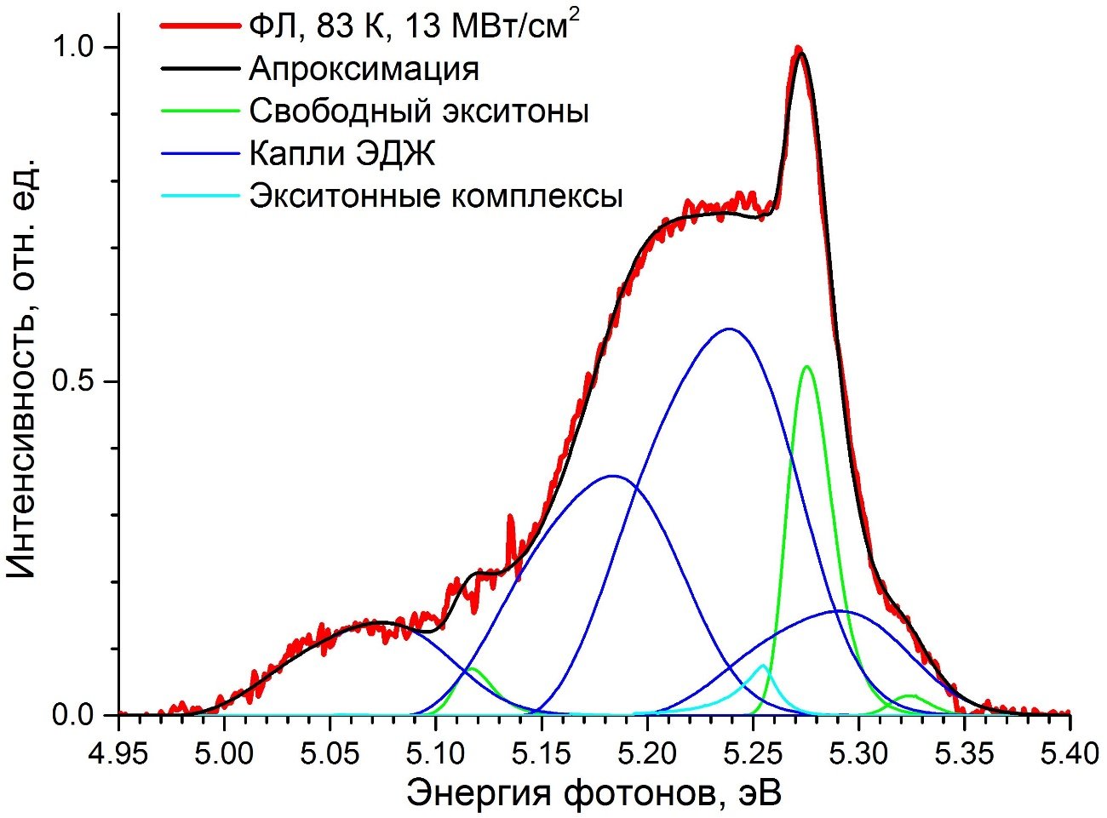
Краевое поглощение и свечение
235 нм

Slide 5
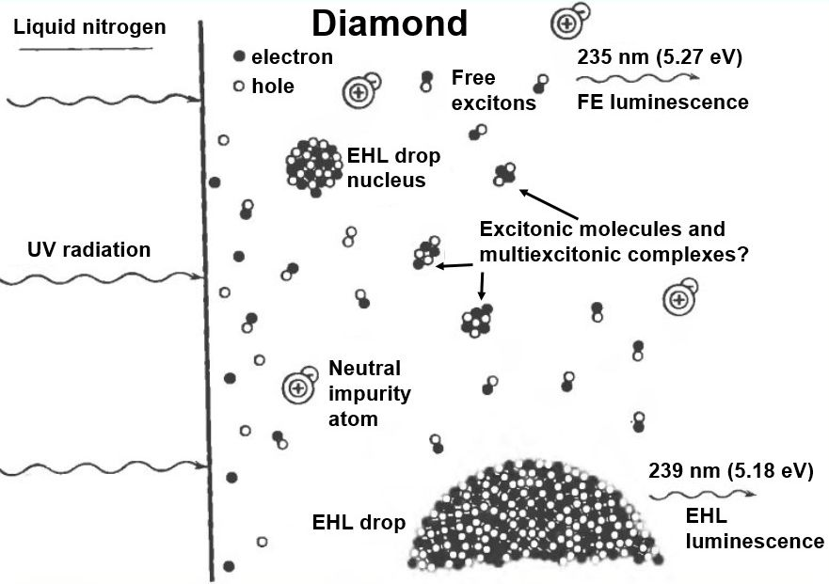
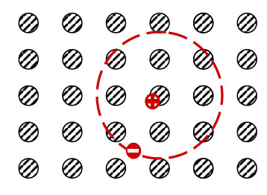
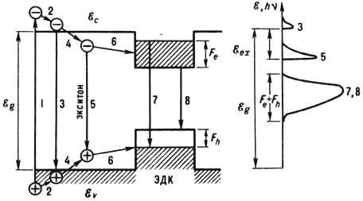
Экситоны Ванье-Мотта и экситонный конденсат
Подуровень | Ex1 | Ex2 | Ex3 | Ex4
Энергия связи, мэВ | 85.3 | 82.2 | 79.3 | 71.9
Экситон Ванье-Мотта
(свободный экситон)
Hazama Y., Naka N., Stolz H. Mass-anisotropy splitting of indirect excitons in diamond // Physical review B, 90, 045209, p. 1-7, 2014
Келдыш Л.В. Электронно-дырочные капли в полупроводниках. М.: Наука, 468 с., 1988
1. Генерация ЭДП
2. Термализация
4. Формирование СЭ
5. Излучательная рекомбинация СЭ
6. Формирование ЭДЖ
7, 8. Излучательная рекомбинация ЭДЖ
Физическая энциклопедия. В 5-ти томах. Главный редактор А. М. Прохоров. — М.: Советская энциклопедия. 1988

Slide 6
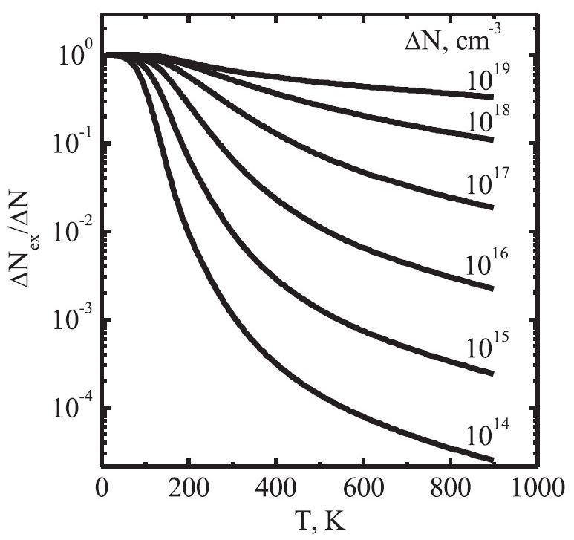
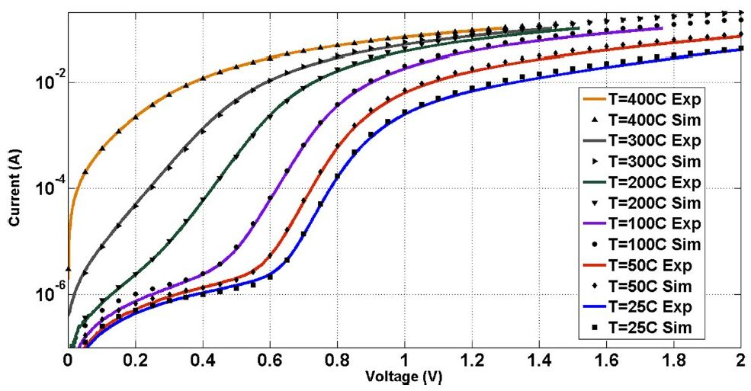
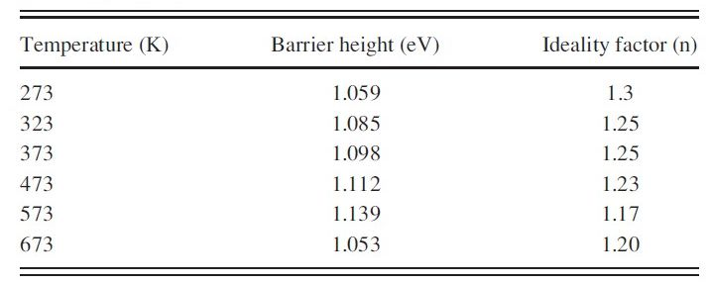
Свободные экситоны в алмазе
Hathwar R., Dutta M., Koeck F.A.M., Nemanich R.J., Chowdhury S., Goodnick S.M. Temperature dependent simulation of diamond depleted Schottky PIN diodes // Journal of applied physics, 119, 225703, p. 1-7, 2016
Scajev P. Excitation and temperature dependent
exciton-carrier transport in CVD diamond:
Diffusion coefficient, recombination lifetime and
diffusion length // Physica B, 510, p.92-98, 2017
Алмаз – высокотемпературный полупроводник!

Slide 7
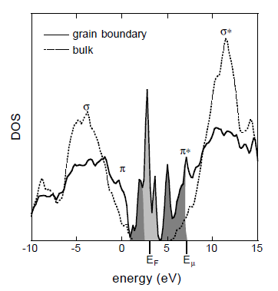
Основные дефекты и примеси в алмазе
Название | Обозначение | Уровень в ЗЗ, эВ
Замещающий азот | N_{s} | 1.7 (ниже ЗП)
Замещающий бор | B_{s} | 0.36 (выше ВЗ)
Фосфор | PV, PV₂ | ~0.57 (ниже ЗП)
Название | Обозначение
Вакансия | V⁰, V⁻
Междоузлие | C_{i}
Расщепленное междоузлие | C_{i}-C_{i}
Дислокация | -
sp²-связи | sp²-C
 | Диаметр/длина, пм | D/D_{C}
C | 140 | 1
C-C | 154 | 1.1
N | 150 | 1.07
B | 196 | 1.4
Si | 264 | 1.89
Ge | 245 | 1.75
Ni | 248 | 1.77
Co | 250 | 1.79
P | 256 | 1.83
Sn | 324 | 2.31
Pb | 350 | 2.5
Cleri F., Keblinski P., Colombo L., et al. On the electrical activity of sp2-bonded grain boundaries in nanocrystalline diamond // Europhysics letters, 46, p. 671–677, 1999

Slide 8
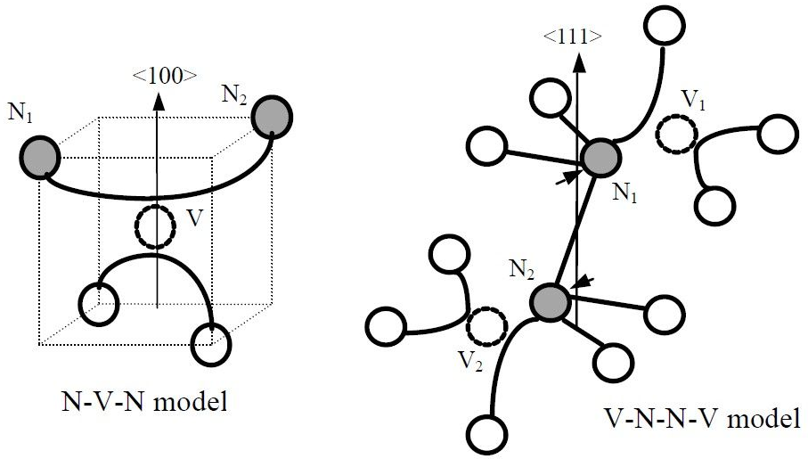
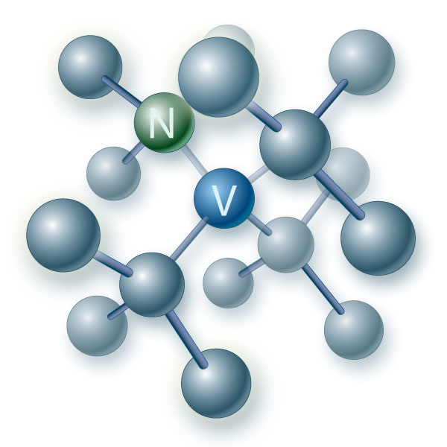
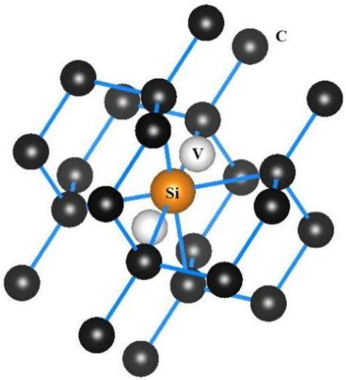
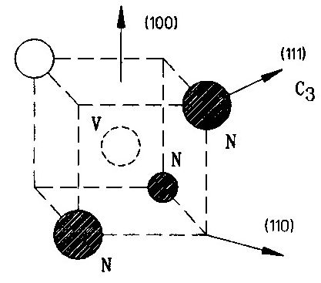
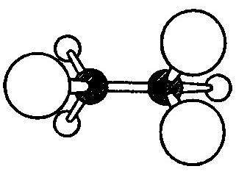
Центры окраски алмаза
Название | Состав
А-центр | N₂
NV-центр | NV⁺, NV⁰, NV–
H3/H2-центр | N₂V⁰, N₂V–
N3-центр | N₃V
B-центр | N₄V
H4-центр | N₂V₂
Ni-N-комплексы | NiN₂, NiN₃, NiN₄
SiV-центр | SiV₂–, SiV₂⁰
GeV-центр | GeV₂–, GeV₂⁰
SnV-центр | SnV₂ ?
Pb-центр | PbV₂ ?

Slide 9
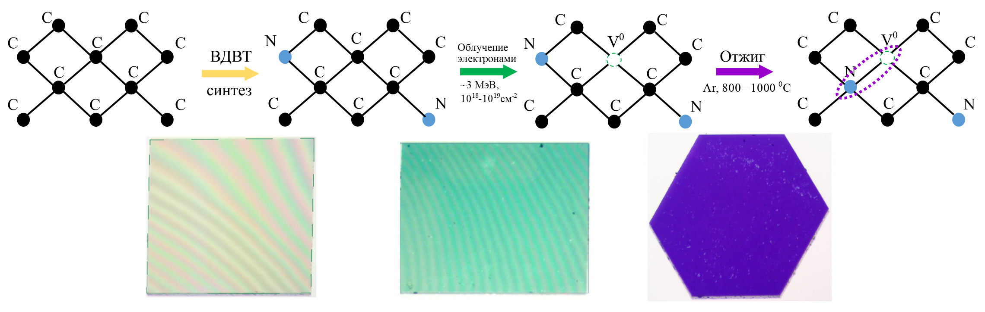
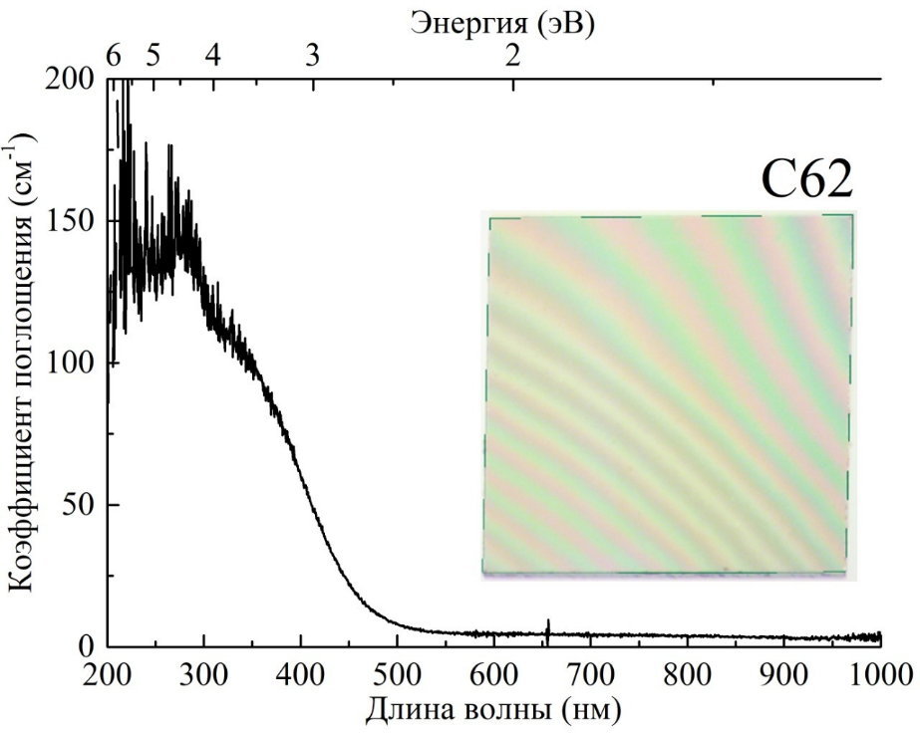
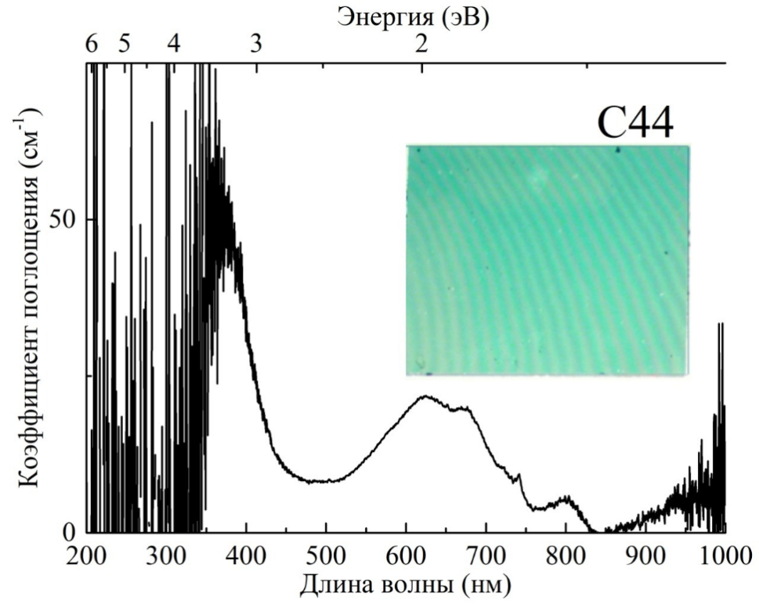
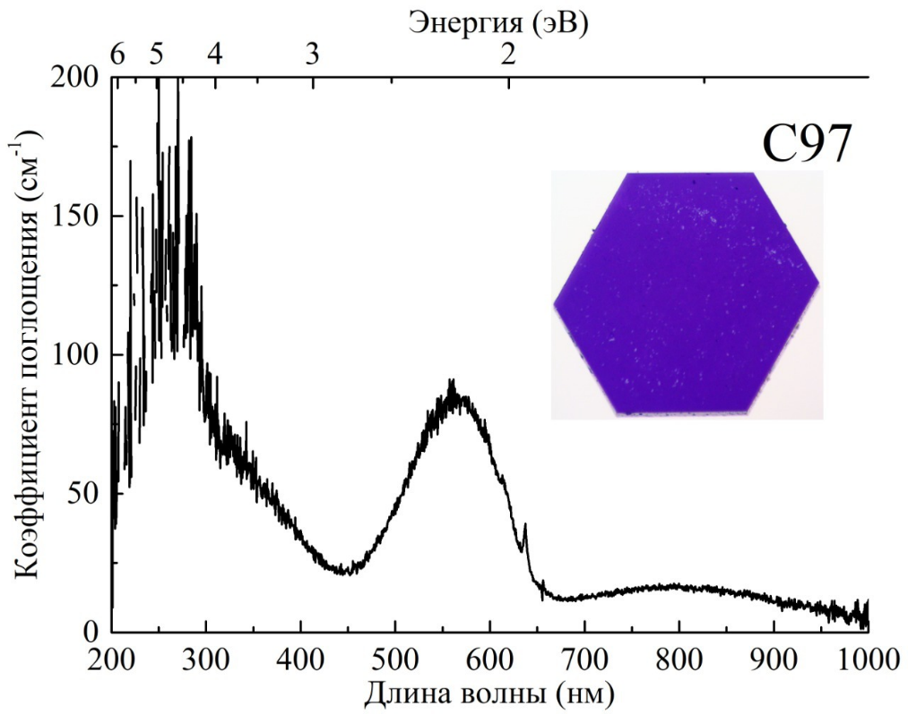
Радиационно-термическая обработка
на примере формирования NV-центра
Попова А.С., Рипенко В.С. Особенности спектров поглощения ВДВТ алмазов в зависимости от стадии радиационно-термической обработки // СНИИ-2021

Slide 10
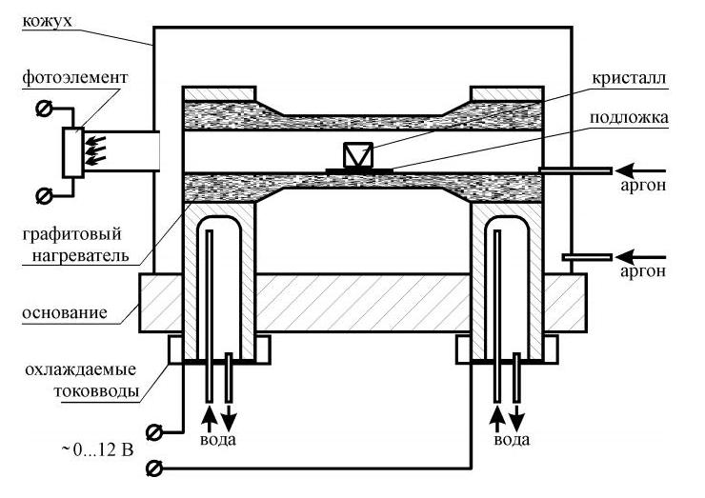
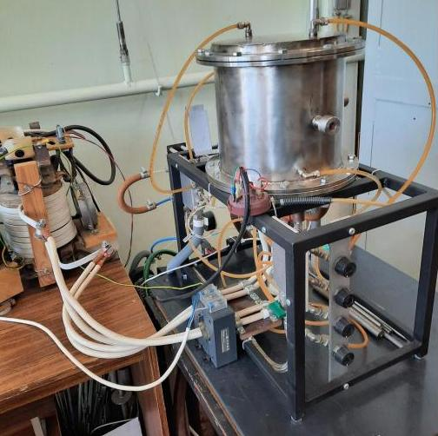
Высокотемпературная вакуумная печь
ООО «ВЕЛМАН», г. Новосибирск
Допустимые режимы отжига (температура/время):
- ≤ 1400°С/300 минут;
- 1500○С/60 минут;
- 1600 ÷ 1700○С/ 15 минут;
- 1800○С/10 минут;
- 2000○С/2 минуты;
- 2100○С/0.5 минуты
Внешний вид экспериментальной установки для АРНТ отжига алмазов

Slide 11
Структура доклада
Оптические и электронные свойства
Синтез алмаза
Электроника и фотоника
Алмазные лазеры (алмазеры)
Квантовые технологии

Slide 12
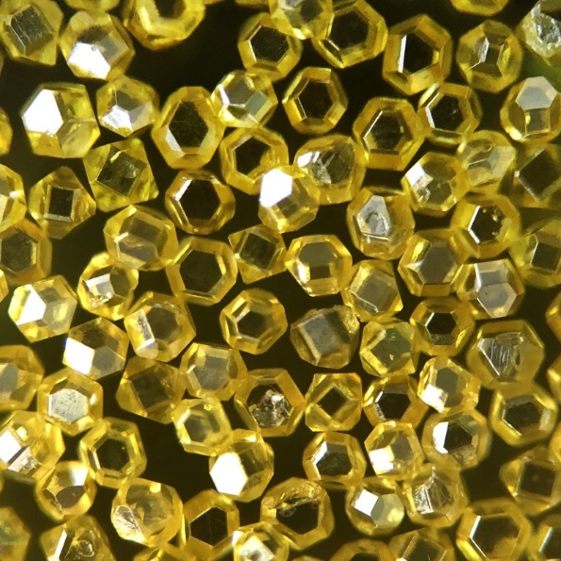
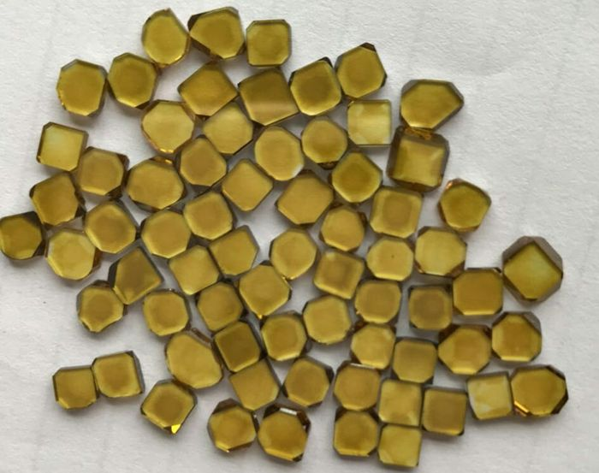
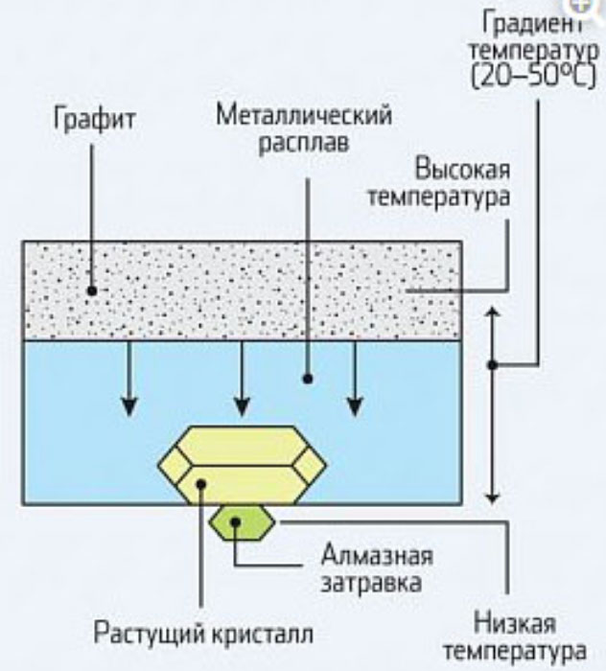
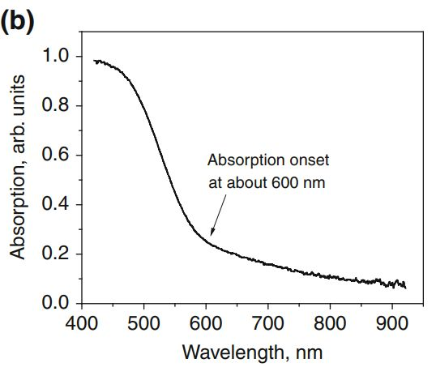
ВДВТ (HPHT) алмазы
Загрузка:
Графит,
Металлы (сплавы)
Затравка (алмаз)

Slide 13
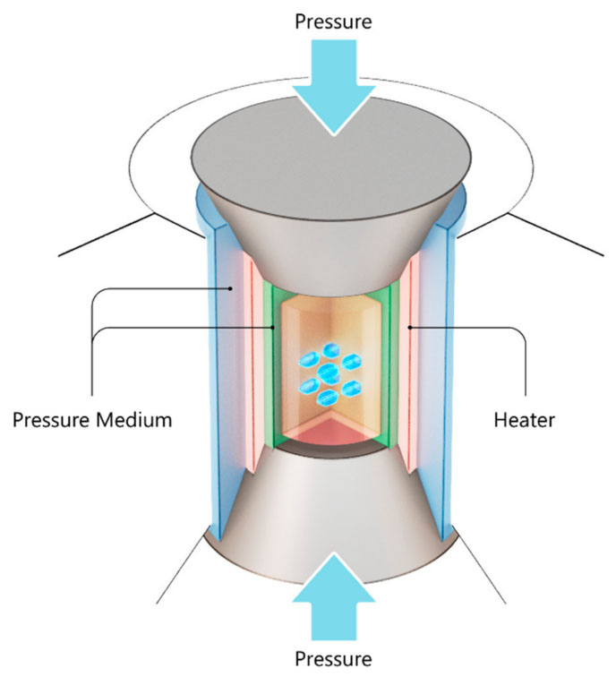
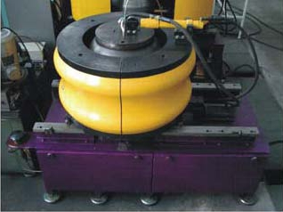
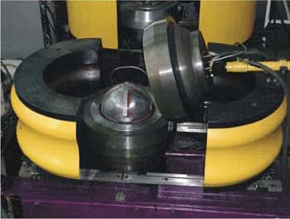
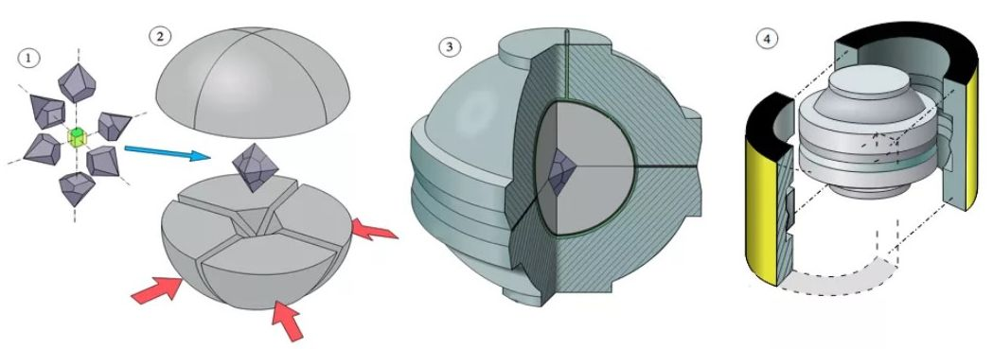
ВДВТ-синтез алмаза
Установка типа Belt
Аппарат БАРС

Slide 14
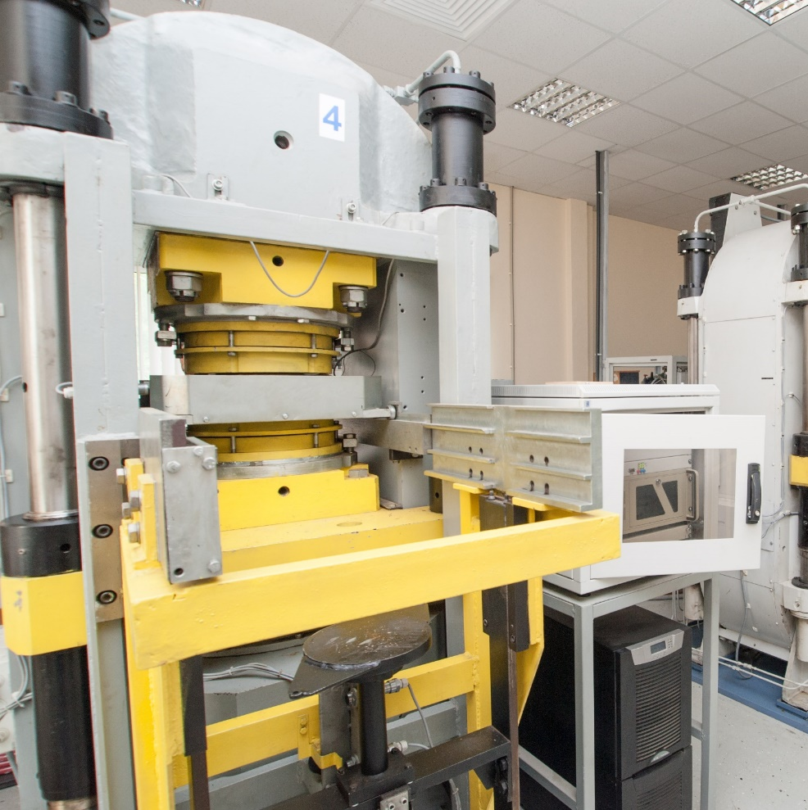
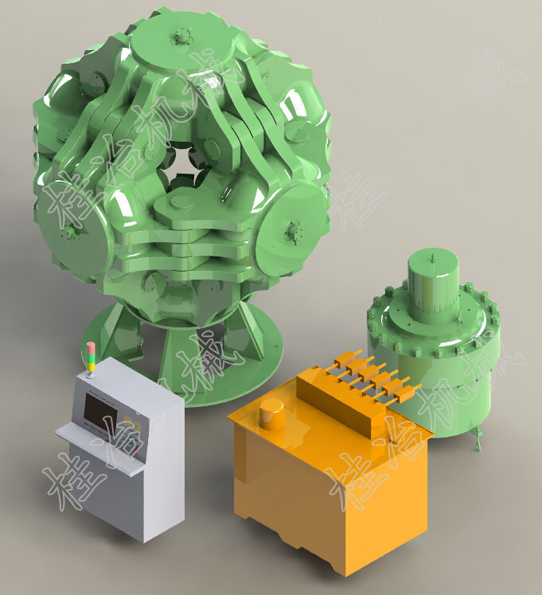
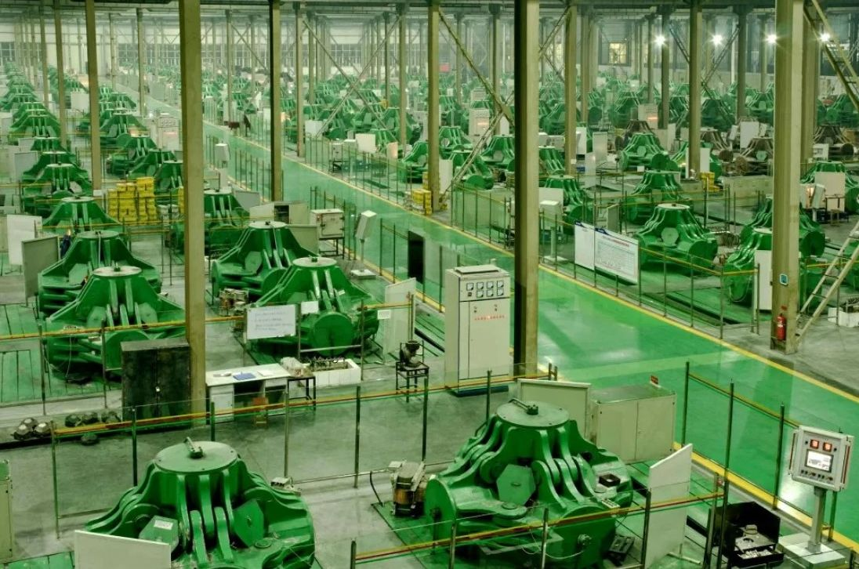
ВДВТ-синтез алмаза
Одноосный пресс
Кубический пресс
КНР производит тысячи тонн синтетических алмазов!

Slide 15
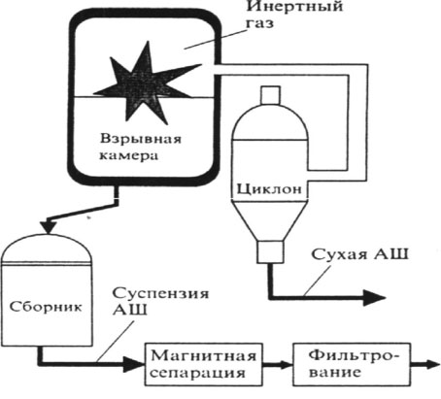
Детонационный синтез алмаза
Метод взрывного синтеза алмазов основан на кратковременном воздействии высоких давлений и температур при дефиците кислорода на углеродсодержащий материал (графит, сажа, взрывчатое вещество) и быстрым последующим охлаждением образовавшейся метастабильной фазы алмаза.
Используются: гексоген, нитроглицериновый порох, ТНТ.
Целесообразен при утилизации боеприпасов!
Размер алмазов –
десятки-сотни нм.

Slide 16
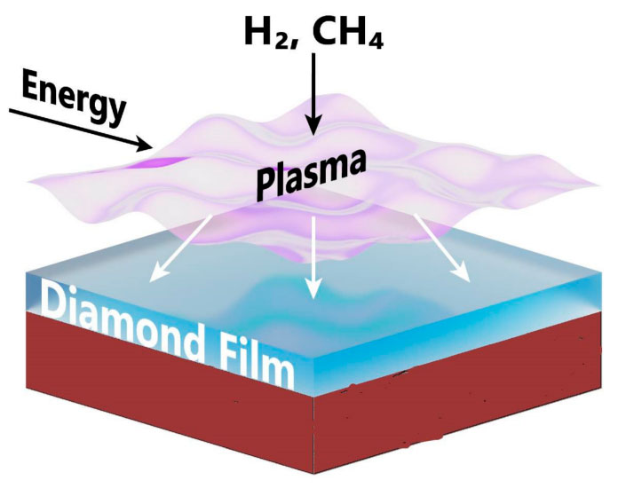
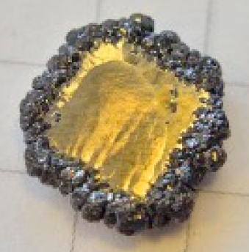
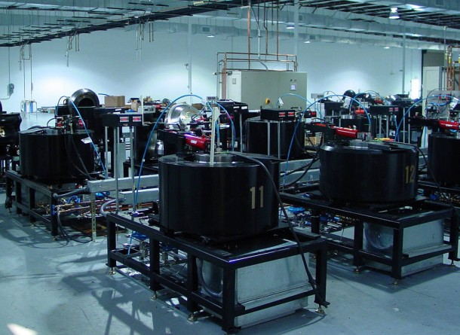
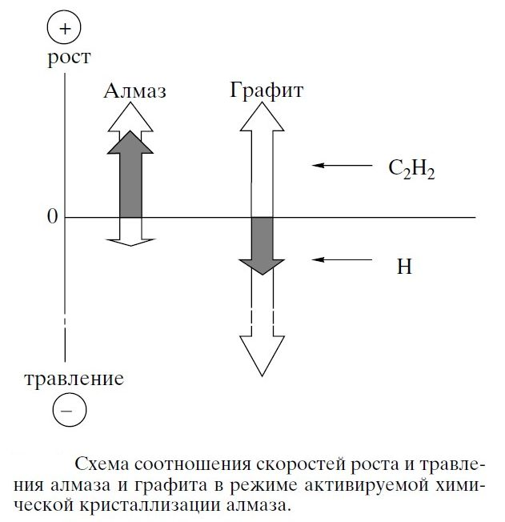
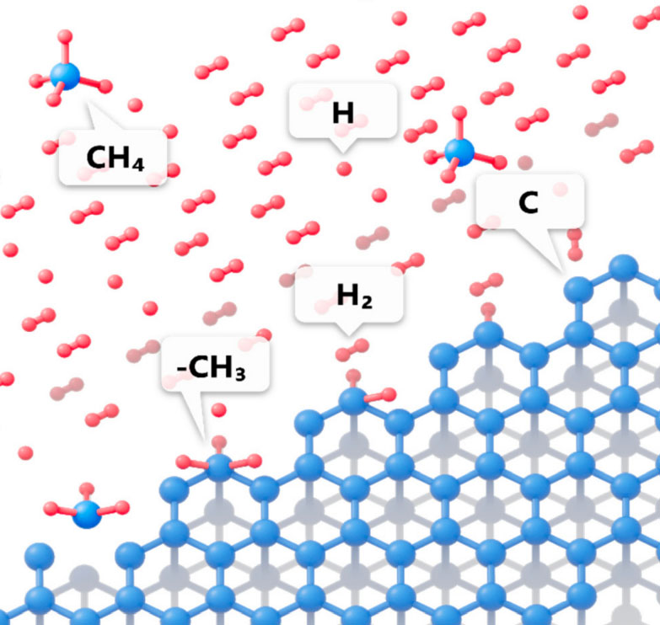
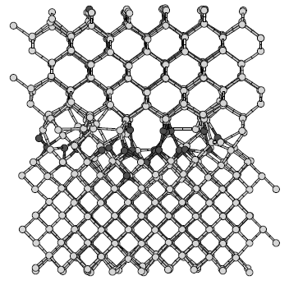
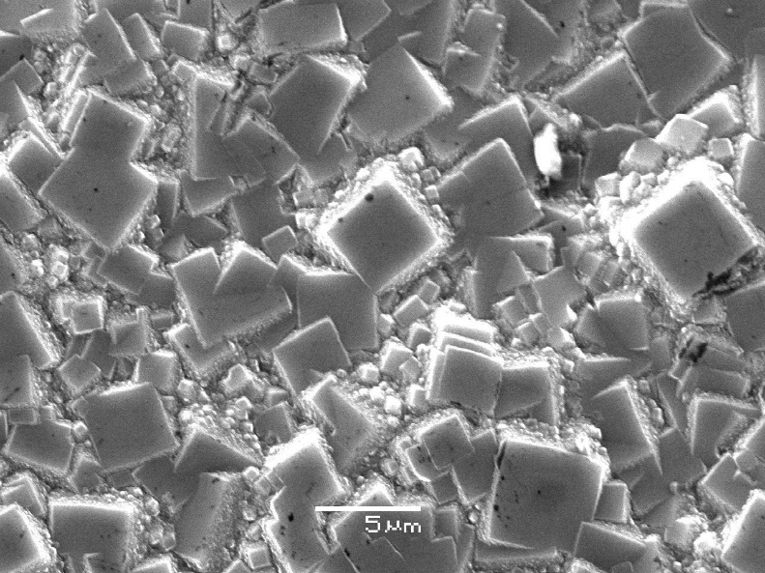
Принцип ГХО-синтеза алмаза
Спицын Б.В., Алексеенко А.Е. Химическая кристаллизация алмаза и нанесение алмазных покрытий из газовой фазы // Защита металлов, 43, №5, с. 456-474, 2007
Cleri F., Keblinski P., Colombo L., et al. On the electrical activity of sp2-bonded grain boundaries in nanocrystalline diamond // Europhysics letters, 46, p. 671–677, 1999

Slide 17
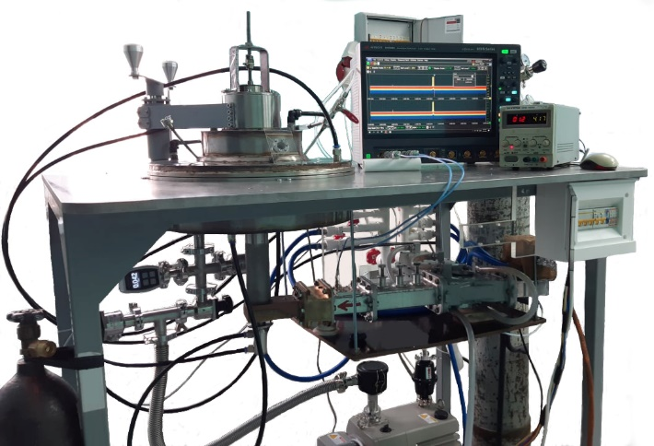
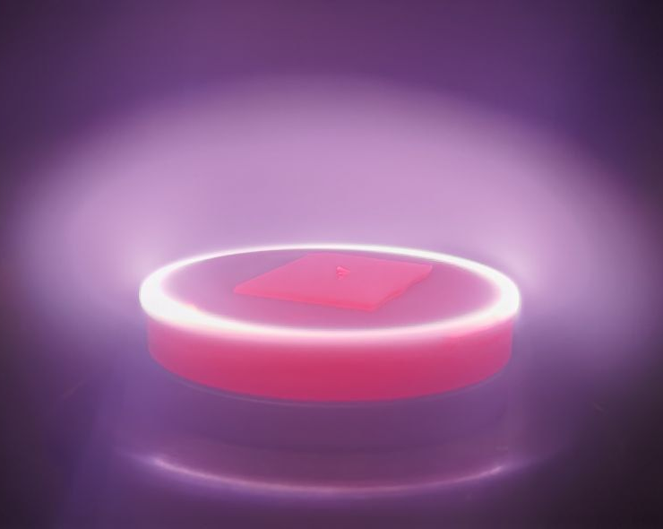
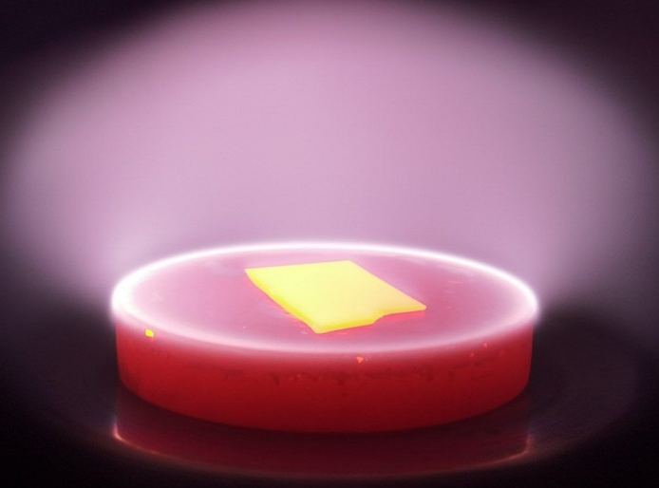
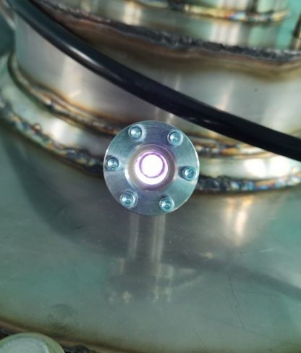
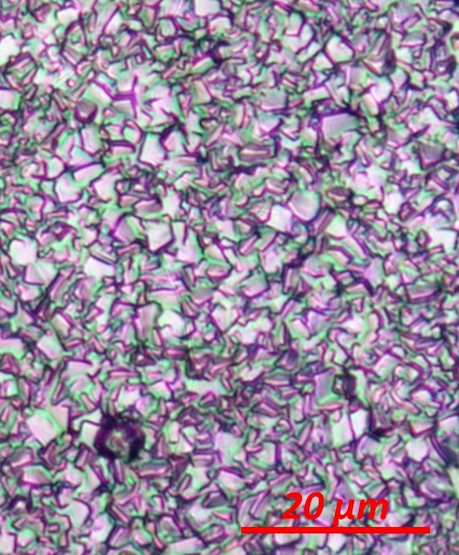
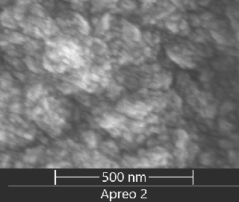
ГХО-синтез алмаза в ИСЭ СО РАН
Экспериментальный CVD реактор для синтеза алмаза

Slide 18
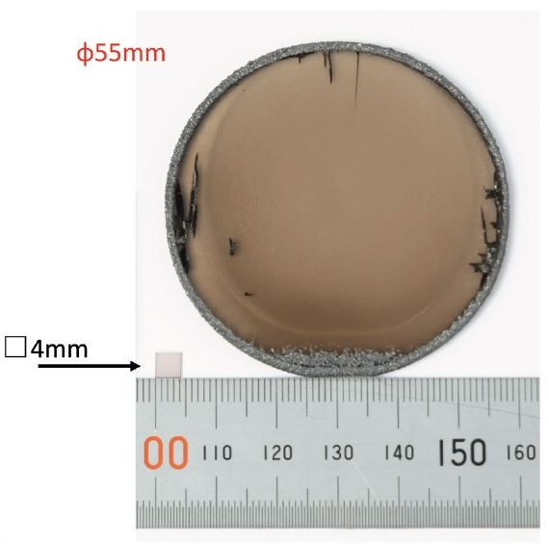
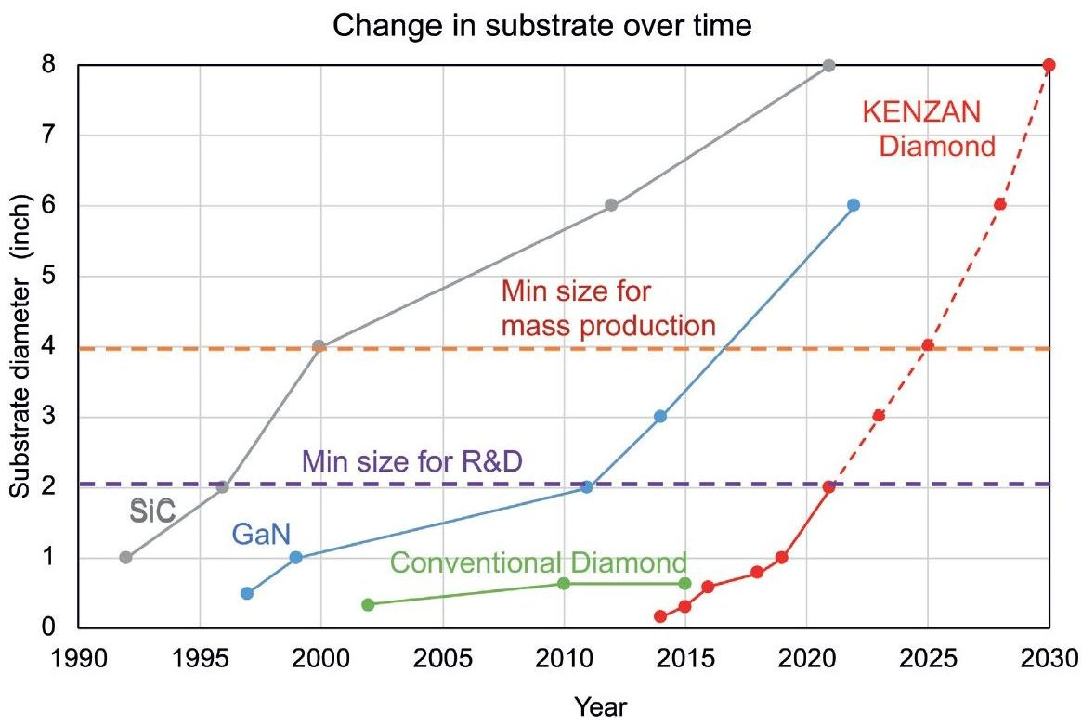

Монокристаллический sp³-C на Ir
Kim S.-W., Koyama K. Creating commercially viable diamond substrates // Compound semiconductor, 29(1), p. 52-57, 2023

Slide 19
Затраты ресурсов при синтезе алмаза
Расход при производстве одного грамма алмаза
Тип | Производитель | Энергия, кВт⋅ч/г | Вода, л/г
Природный | Алроса | 480 | 385
 | DeBeers | 750 | -
ВДВТ | Apollo Diamonds | 140 | 0
 | 850-press | 180 | 0
ГХО | IIa Technology | 385 | -
 | Ekati Mine | 715 | -
 | Лабораторный реактор | 1075 | 10
Затраты электроэнергии при производстве алмазов равновесными технологиями в 2.5-3.5 раза меньше, чем при добыче природных алмазов!
Для неравновесных технологий – сравнимы или до 2 раз выше!
Zhdanov V., Sokolova M., Smirnov P., Andrzejewski L., Bondareva J., Evlashin S. A comparative analysis of energy and water consumption of mined versus synthetic diamonds // Energies, 14, 7062, 2021

Slide 20
Структура доклада
Оптические и электронные свойства
Синтез алмаза
Электроника и фотоника
Алмазные лазеры (алмазеры)
Квантовые технологии

Slide 21



Алмазные теплоотводы
Han Y., Lau B.L., Tang G., Zhang X. Thermal management of hotspots using diamond heat spreader on Si microcooler for GaN devices // IEEE Transactions on components, packaging and manufacturing technology, 5, No12, 1740-1746 (2015)

Slide 22



Коммутаторы высоких напряжений
Эффективность переключения:
Поперечная геометрия (планарная структура):
Продольная геометрия (сэндвич структура):

Slide 23




Оптоэлектронный коммутатор
Липатов Е.И., Генин Д.Е., Тарасенко В.Ф. Импульсная фотопроводимость алмаза при квазистационарном возбуждении лазерным излучением на 222 нм в условиях существования электронно-дырочной жидкости // Письма в ЖЭТФ, 103, № 11, с.755–761, 2016

Slide 24




Эксимерный KrСl лазер
Лаборатория газовых лазеров, ИСЭ СО РАН
ПАРАМЕТРЫ
длина волны 222 нм
энергия лазерного импульса 100 мДж
длительность импульса (FWHM) 15 нс
частота работы 1-50 Гц
размер пучка (FWHM) (мм²) 20 х 10
интерфейс управления RS-485
автоматизированная система газонаполнения

Slide 25




Эксилампы и устройства на их основе
Лаборатория оптических излучений, ИСЭ СО РАН
повышенная эффективность обеззараживания вирусных инфекций (сравнение с облучателями на основе ртутных ламп низкого давления;
экологичность: колба лампы не содержит ртути;
широкий диапазон рабочих температур и влажности;
озонобезопасен (это решение запатентовано);
срок службы не зависит от количества циклов включения / выключения;
работа в режиме рециркулятора воздуха (в присутствии людей) или в режиме открытого облучателя воздуха (в отсутствии людей).
Применение:
помещения с повышенным риском распространения возбудителей инфекций (лечебно-профилактические, дошкольные, школьные, производственные и общественные организации и других помещениях с большим скоплением людей);
производственные и складские помещения, парикмахерские залы, косметические, маникюрные и педикюрные кабинеты, спортивные, детские, учебные, жилые и другие помещения с присутствием людей или в отсутствие.
ОРВИК-222
KrCl* , длина волны 222 нм
KrCl* , длина волны 222 нм
Устройство для тестирования алмазов (ювелирная промышленность, Алроса)

Slide 26



Светодиод на свободных экситонах
Спектры электролюминесценции (EL) и катодолюминесценции алмазного p-n перехода
Спектры ЭЛ алмазного p-i-n–светодиода на основе допированных бором и фосфором ГХО слоев. Напряжение смещения a) 22 В, б) 24 В, в) 27 В, г) 30 В.
Koizumi S., Watanabe K., Hasegawa M., Kanda H. Formation of diamond p-n junction and its optical emission characteristics // Diamond and related materials, 11, p.307-311, 2002
Makino T., Tokuda N., Kato H. et al. Electrical and light-emitting properties of (001)-oriented homoepitaxial diamond p–i–n junction // Diamond and related materials. – 2007. – V. 16, № 4–7. – P. 1025–1028.

Slide 27




Катодолюминесцентный излучатель

Slide 28
Структура доклада
Оптические и электронные свойства
Синтез алмаза
Электроника и фотоника
Алмазные лазеры (алмазеры)
Квантовые технологии

Slide 29
Алмаз как лазерная активная среда
Температурный коэффициент линейного расширения 10⁻⁶/К:
Алмаз 1.1, сапфир 5÷5.6, GaAs 5.93
Теплопроводность Вт/(м⋅К):
Алмаз 900÷2300, сапфир 23.1÷25.2, GaAs 150
Энергия образования вакансии (характеристика радиационной стойкости):
Алмаз 30-80 эВ, кремний 7 эВ, GaAs 5 эВ

Slide 30


Алмазный рамановский лазер
Энергия рамановского фонона в алмазе (оптический O^{Γ}-фонон) составляет 165 мэВ (1332 см⁻¹).
Mildren R.P., Sabella A. Highly efficient diamond Raman laser // Optics letters. – 2009. – V. 34. – No 18. – P. 2811-2813.
Reilly S., Savitski V.G., Liu H., et al. Monolithic diamond Raman laser // Optics letters. – 2015. – V. 40. – No 6. – P. 930-933.
Пашининa В.П., Ральченко В.Г., Большаков А.П. и др. ВКР-лазер на алмазе с генерацией на длинах волн 1194, 1419 и 597 нм // Квантовая электроника. – 2018. – Т. 48. – № 3. – С. 201-205.
Feigel B., Thienpont H., Vermeulen N. Design of infrared and ultraviolet Raman lasers based on grating-coupled integrated diamond ring resonators // JOSA B. – 2016. – V. 33. – No 3. – P. B5-B18.

Slide 31



Генерация на центрах H3 (N₂V⁰)
Rand S.C., DeShazer L.G. Visible color-center laser in diamond // Optics letters, 10, №10, p. 481-483, 1985
Takeru N., Shuji S. Optical properties and laser action of H3 center in synthetic diamond // Diamond optics III, 1325, International Society for Optics and Photonics, 1990
Takeru N., Satoh S., Tsuji K. Diamond laser crystal and method manufacturing the same // U.S. Patent No. 4,950,625. 21 Aug. 1990

Slide 32


Вибронные системы центров окраски
Поглощение и люминесценция NV– центров
Бесфононная линия (БФЛ) – резонансный переход
Фононное крыло состоит из фононных повторений БФЛ

Slide 33

Зарядовые состояния NV центров
Цуканов А.В. NV-центры в алмазе. Часть II // Микроэлектроника, 41(3), 163-180, 2012
Lobaev M.A., Radishev D.B., Bogdanov S.A., Vikharev A.L., Gorbachev A.M., Isaev V.A., Kraev S.A., Okhapkin A.I., Arhipova E.A., Drozdov M.N., Shashkin V.I. Diamond p-i-n diode with nitrogen containing intrinsic region for the study of nitrogen-vacancy center electroluminescence // Physica Status Solidi, 14, No11, 2000347, p. 1-5, 2020

Slide 34





Первый алмазный лазер на NV– центрах
Savvin A., Dormidonov A., Smetanina E., Mitrokhin V., Lipatov E., Genin D., Potanin S., Yelisseyev A., Vins V. NV– diamond laser // Nature communications, 12, 7118, 2021

Slide 35


Сверхлюминесцения NV– центров
Липатов Е.И., Генин Д.Е., Шулепов М.А., Тельминов Е.Н., Саввин А.Д., Елисеев А.П., Винс В.Г. Сверхлюминесценция в фононном крыле спектра фотолюминесценции NV-центров в алмазе при оптической накачке на λ = 532 нм // Квантовая электроника», 52, №5, с. 465-468, 2022

Slide 36








NV– лазер
Патент на изобретение № 2779410 «Фотовозбуждаемый алмазный NV-лазер», приоритет 08.09.2021
Savvin A., Dormidonov A., Smetanina E., Mitrokhin V., Lipatov E., Genin D., Potanin S., Yelisseyev A., Vins V. NV– diamond laser // Nature communications, 12, 7118, 2021
Mironov V.P., Tel’minov E.N., Genin D.E., Lipatov E.I., Shulepov M.A., Dormidonov A.E., Savvin A.D., Yelisseyev A.P., Vins V.G. Peculiarities of nitrogen-vacancy centers’ superluminescence in diamond under optical pumping at 532 nm // Applied physics B, 129, 18, 2023

Slide 37
Алмазные лазеры на центрах окраски: алмазеры
NV– (638) → ∼718^{[1]}
Радиационно-стойкие лазеры
N₂V⁰ (503) → ∼530^{[2]} (555)
NV^{+ [3]}? (533) → ∼590
GeV₂– (602) → ∼620?
Управление
сенсорами и кубитами на NV– (638)
[1] Липатов Е.И., Генин Д.Е., Шулепов М.А., Тельминов Е.Н., Саввин А.Д., Елисеев А.П., Винс В.Г. Сверхлюминесценция в фононном крыле спектра фотолюминесценции NV-центров в алмазе при оптической накачке на λ = 532 нм // «Квантовая электроника», 52, №5, с. 465-468, 2022
[2] Rand S.C., DeShazer L.G. Visible color-center laser in diamond // Optics letters, 10(10), p. 481-483, 1985
[3] Lobaev M.A., Radishev D.B., Bogdanov S.A., Vikharev A.L., Gorbachev A.M., Isaev V.A., Kraev S.A., Okhapkin A.I., Arhipova E.A., Drozdov M.N., Shashkin V.I. Diamond p-i-n diode with nitrogen containing intrinsic region for the study of nitrogen-vacancy center electroluminescence // Physica Status Solidi, 14, No11, 2000347, p. 1-5, 2020

Slide 38





Предлагаемые применения
алмазных лазеров в космосе
1. Измерение температуры радиоэлектронной аппаратуры космических аппаратов

Slide 39


Предлагаемые применения
алмазных лазеров в космосе
2. Связь между сегментами космических кораблей; энергоснабжение маломощных устройств.

Slide 40
Структура доклада
Оптические и электронные свойства
Синтез алмаза
Электроника и фотоника
Алмазные лазеры (алмазеры)
Квантовые технологии

Slide 41





Квантовые сенсоры для БПЛА
Беспилотный летательный аппарат – расходный инструмент в полевых условиях, нуждается в инерциальной системе позиционирования
Механический гироскоп ← точен, сложен, дорог
Алмазный квантовый гироскоп будет точен как лазерный, но компактен
Лазерный гироскоп → достаточно точен для БПЛА, но не компактен
МЭМС гироскоп
← компактен, но неточен

Slide 42

Спиновое расщепление NV–
Acosta V.M., Jarmola A., Bauch E., Budker D. Optical properties of the nitrogen-vacancy singlet levels in diamond // Physical review B, 82, 201202, 2010

Slide 43
Магнитометрия на NV– центрах
z – ось квантования азотной вакансии,
– матрицы Паули , h – постоянная Планка, – магнетон Бора, g ≅ 2 – фактор Ланде для электронов вакансии, D ≈ 2.87 ГГц – осевой параметр расщепления в нулевом внешнем поле, E – внеосевой параметр расщепления в нулевом поле,
– магнитная индукция внешнего поля,
– оператор электронного спина вакансии
– проекция индукции внешнего магнитного поля на ось квантования азотной вакансии. При отсутствии внешнего поля

Slide 44

Спектры ОДМР NV– центров
E⊥ ≈ 341 кВ/см
Δ_{MAX} ≈ 46.3 МГц
Δ₁ ≈ 21.3 МГц; Δ₂ ≈ 43.4 МГц
θ ₁ ≈ 62.6°; θ ₂ ≈ 20.4°

Slide 45




Варианты реализации кубитов
Атомы (точечные дефекты) в твердотельной матрице
Атомы в оптических ловушках (ионы в вакуумных ловушках)
Интегральные полупроводниковые элементы

Slide 46

Варианты реализации кубитов
Pezzagna S., Meijer J. Quantum computer based on color centers in diamond // Appl. Phys. Rev. 8, 011308 (2021)

Slide 47
Критерии ДиВинченцо
1) Инициализация +
2) Индивидуальная адресация ?
3) Квантовое перепутывание состояний кубитов +
4) Измерение состояний кубитов +
5) Масштабируемость квантового регистра +
DiVincenzo, D.P. The Physical Implementation of Quantum Computation / D.P. DiVincenzo // Fortschr. Phys. – 2000. - V.48. - P.771-783

Slide 48

Спасибо за внимание!
УГЛЕРОДНАЯ ЭЛЕКТРОНИКА и ФОТОНИКА
Липатов Евгений Игоревич
+7 952 893 08 90, +7 913 881 02 94
elipatov@mail.tsu.ru, lipatov@loi.hcei.tsc.ru
rff.tsu.ru, hcei.tsc.ru

